Slide 1
Micro Fiction
Des histoires imaginées à partir des photographies d’Erik Johansson
Premier Groupe
4eme1 STV CDI 2021/ 2022

Slide 2
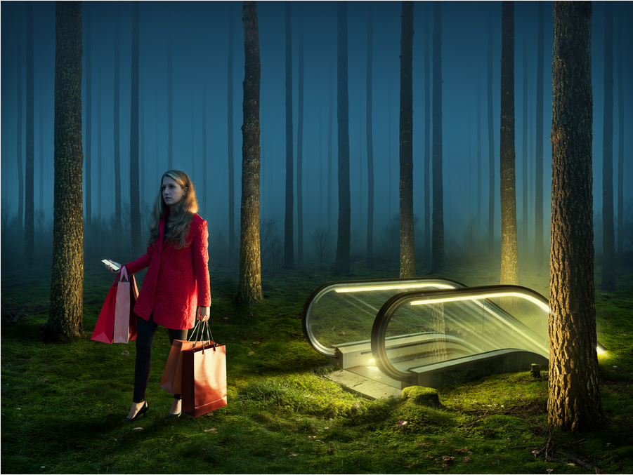
Shopping in the Forest
par Clara et Léonie

Slide 3
C’est l’histoire d’une mère qui se retrouva dans un nouveau monde…
Tranquillement en train de faire du shopping, Josette, 32 ans, pendant la période de Noel, prit un escalator pour aller acheter des cadeaux. Elle fut malencontreusement surprise à son arrivée. En posant ses pieds sur la pelouse fraiche et humide de la peur s’installa sur son visage. Elle écouta les subtiles crépitements d’insectes.
Puis, elle tenta d’appeler les secours, mais par le froid, elle ne put utiliser son téléphone qui était gelé.
Josette paniqua et couru se réfugier dans les branches d’arbres, mais ces dernières étaient dénudées. Le stress envahit son esprit, qui n’était déjà pas rassuré !

Slide 4
Elle se sentit oppressée n’ayant aucune vision dans la foret brumeuse et hostile qui l’entourait. Elle tenta de retrouver son chemin, mais une main verte sortant de l’herbe, lui attrapa le pied.
Celle-ci l’emmena sous la terre. C’était la main d’un vieux lutin. Et soudainement… elle entendit des pas. Son cœur s’accéléra, battit à toute puissance dans sa poitrine. Le bruit d’une voix grave et rock lui parvint à l’oreille. Elle ouvrit les yeux et aperçu les ateliers du Père Noel qui n’était pas dans son état normal car il avait respiré les arômes des parfums au caramel. Ce qui fit comprendre à Josette que ce fameux père Noël qui était censé être gentil, avait tenté de l’enlever sous les effets néfastes de ces arômes.

Slide 5
Elle était là au mauvais endroit, au mauvais moment…
Après quelques heures d’attentes, il lui proposa un travail à temps part-ciel pour devenir la mère Noël numéro 234.
Elle en rêvait depuis toujours elle fut donc obligée d’accepter.
Malheureusement ce fut une belle et courte histoire d’amour tel Roméo et Juliette qui se finit en pleur. Le Noël suivant, le même schéma se reproduit et Josette retourna dans son monde, ayant tout oublié de cette aventure…

Slide 6
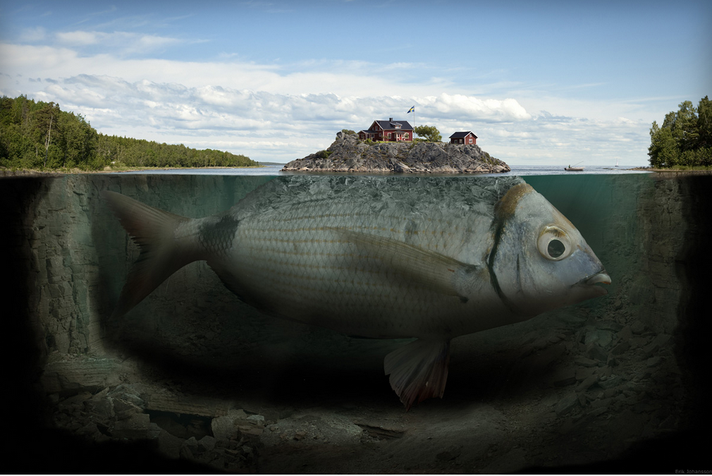
L’Agence Poisson
Par Marine et Eléonore

Slide 7
Quelque part ,il existe un poisson révolutionnaire appelé Kevin ADAMS qui permet le déplacement de l’Agence Poisson, une agence dirigée par une famille de poissonniers.
Cette agence trouve les criminels et les démasque pour les envoyer en prison. Pour savoir où ils sont, elle utilise un ordinateur surpuissant qui est aquatique et donc qui résiste à l’eau. Lorsque la famille a recruté les agents de l’agence, ils ont cherché sur toute la Terre pour dénicher les plus expérimentés de ce monde

Slide 8
Ce Kévin est un énorme poisson robot qui peut se déplacer à 1000km sans s’arrêter à 50km/h. Son corps est fait de carton pour son ventre, de métal pour ses nageoires, de verre pour sa tête.
Ce poisson robot se nourrit des plastiques qui polluent les océans.
La famille de poissonniers avait un ancêtre ingénieur appelé Roberto Zigado qui était mort de façon très étrange. C’est pourquoi, ils décidèrent de créer l’agence d’aujourd’hui pour résoudre toutes les affaires mystérieuses. Ce robot se rendait invisible aux gens de l’extérieur.
Et lorsque les criminels sont démasqués : ces justiciers les attachent sans rien laisser derrière eux pour que l’agence reste un secret.

Slide 9
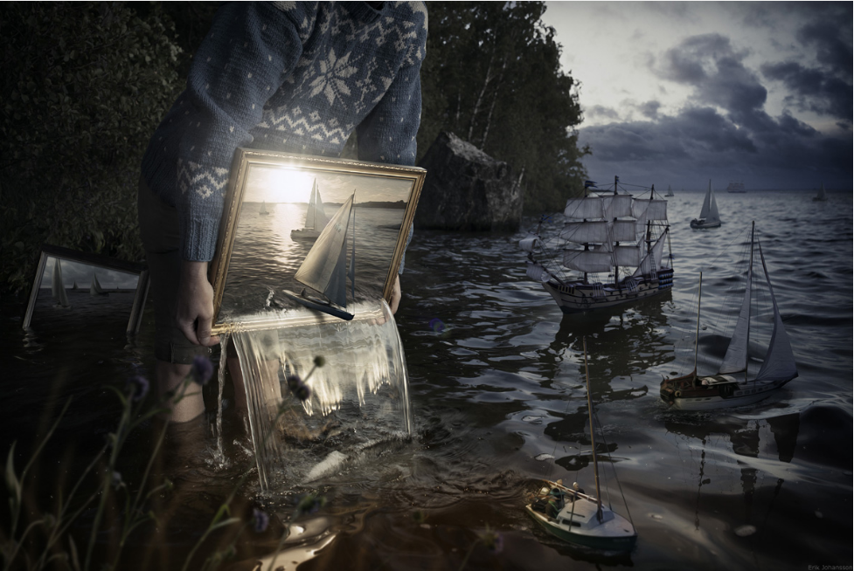
Set them free !
Par Matthieu, Benoit et Arthus

Slide 10
Depuis toujours, Dieu « déverse » des tableaux dans une surface inexplorée du monde. Ce jour là ,il a pris la décision de « déverser » le tableau sur lequel ses parents étaient malheureusement figés par le pouvoir de la mort.
Il espérait ainsi les faire revivre. Mais son espoir ne dura pas longtemps, car dans le tableau déversé dans l’océan, se trouvait le monstre du Loch Ness. IL était envoyé par POSEIDON, le Roi des poissons . Cela partit en grande bataille car les parents de Dieu était déterminés à tuer le monstre des mers pour de bon. Dieu aurait voulu aider ses parents afin qu' ils puissent revivre en paix pour toujours

Slide 11
Mais il doutait de ses pouvoirs de création de monde et n’ était pas sur de savoir les réanimer . Alors, il tomba dans un terrible chagrin … Il ne voulait pas échouer dans la résurrection de ses proches .Cependant , il n était pas entièrement responsable du passé tragique de ses parents pour avoir tué l’ancêtre de Poséidon. Dieu passa à l action et se métamorphosa en disciple Du DIEU XVI des marécages .
Il sortit le trident de la funeste mort et le planta dans la gorge du monstre du Loch Ness. Il en fut finit de sa vie .

Slide 12
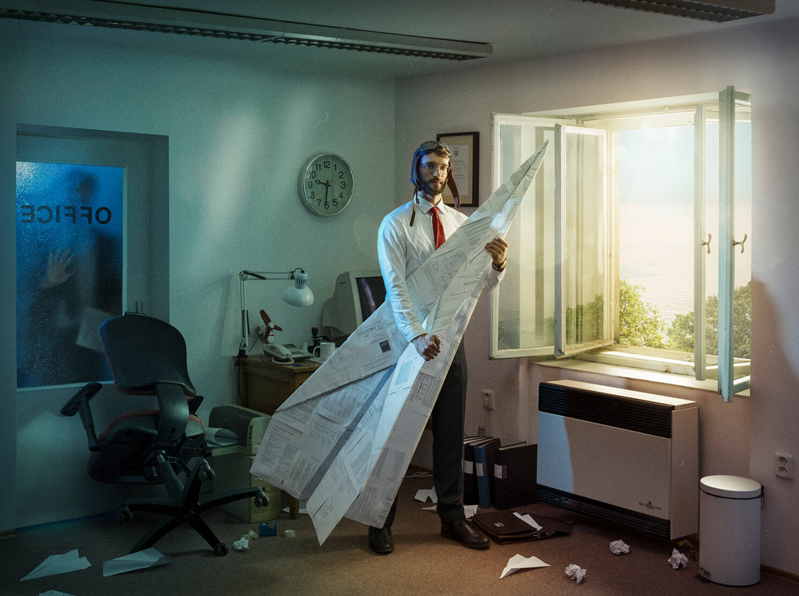
Le Giga avion de Gabriel

Slide 13
Cette histoire se passait pendant l’été de l’année 1980. Le 17 octobre précisément. Un jour ensoleillé. Gabriel, âgé de 30 ans, qui ne pouvait plus payer son logement, vivait dans son bureau. Il décida de faire un giga avion pour traverser l’Amérique car il voulait fuir les impôts.
Son père était pilote d’avion, son grand père aussi. Lui aurait aimé voler aussi mais il ne le pouvait pas. Il aurait voulu passer son diplôme d’aéroplane… . Mais toute sa famille étant morte dans un tragique accident d’avion, il ne pouvait plus vivre son rêve.

Slide 14
Il avait décidé de devenir ingénieur d’avion en papier. Comme il avait dépensé tout son argent dans des feuilles de papier, il avait plein de dettes à payer. Deux mois plus tard, un huissier frappait à sa porte. Il devait quitter son logement. C’est le moment qu’il choisit pour tester le giga avion pour s’échapper par la fenêtre de son bureau. Direction l’Amérique….

